Slide 1
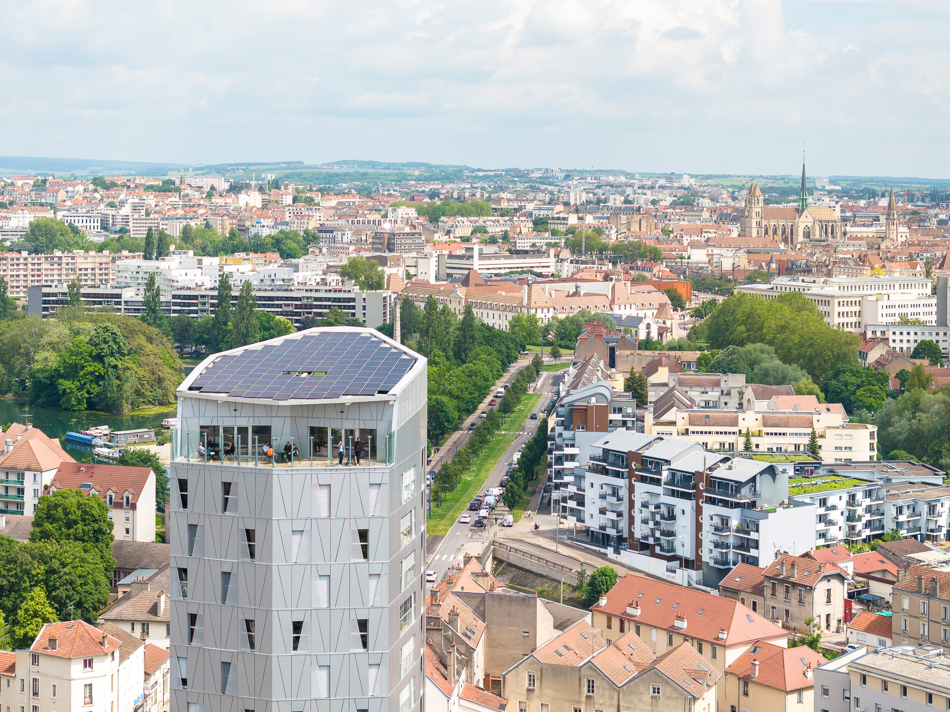
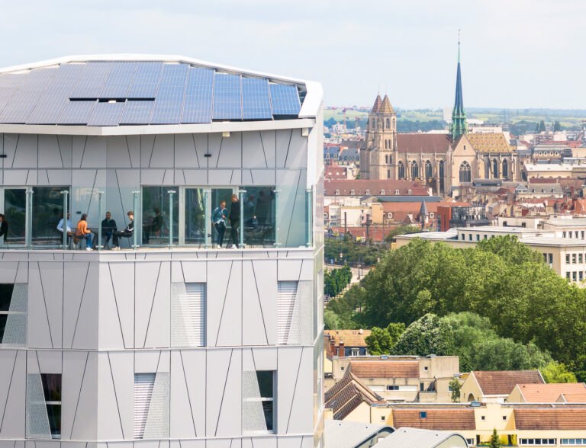
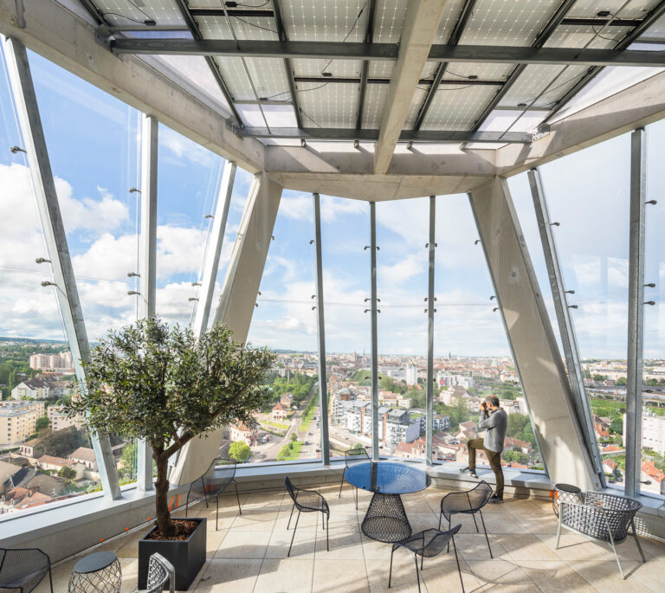
Transition énergétique des bâtiments grâce à la production électrique photovoltaïque avec onduleurs-coupleurs MPPT centralisés
Les installations photovoltaïques sont-elles adaptées pour qu’un bâtiment atteigne le label BBC (voire BEPOS) ?
Quelles sont les performances énergétiques nécessaires ?
Bâtiments résidentiels
Tour Arsenal de Dijon

Slide 2
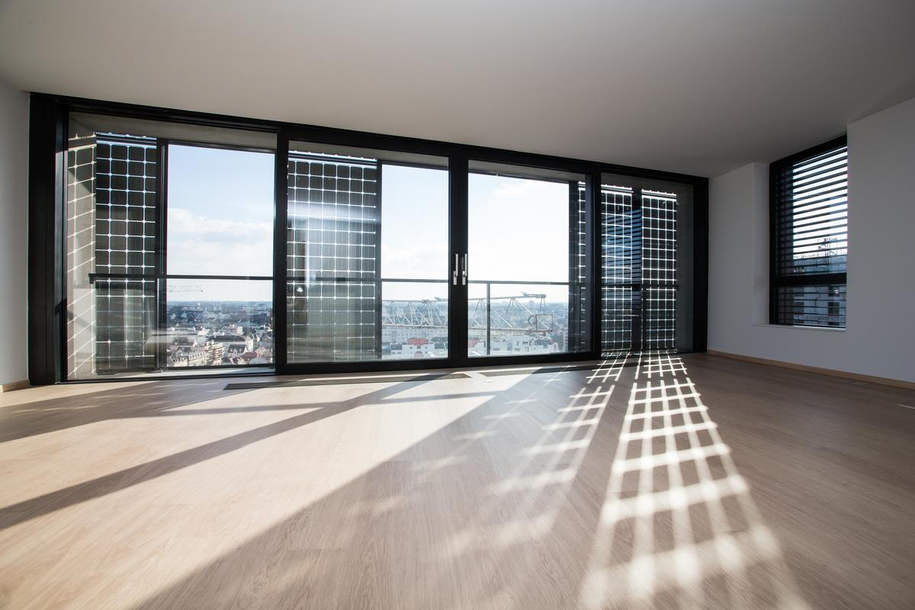
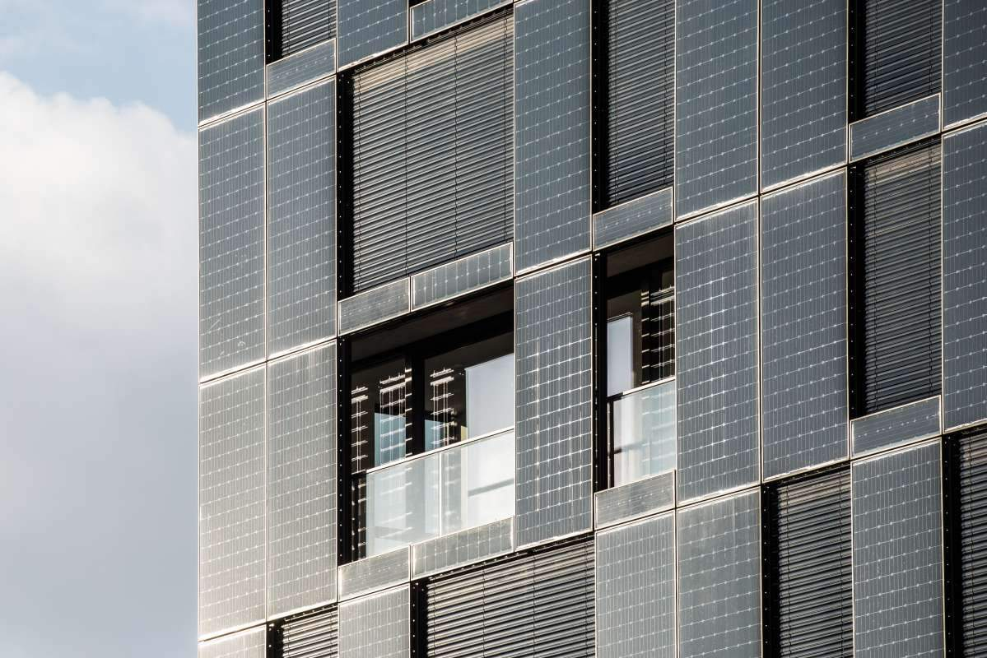
Transition énergétique des bâtiments grâce à la production électrique photovoltaïque avec onduleurs-coupleurs MPPT centralisés
Les installations photovoltaïques sont-elles adaptées pour qu’un bâtiment atteigne le label BBC (voire BEPOS) ?
Quelles sont les performances énergétiques nécessaires ?
Bâtiments résidentiels
Tour Danube

Slide 3
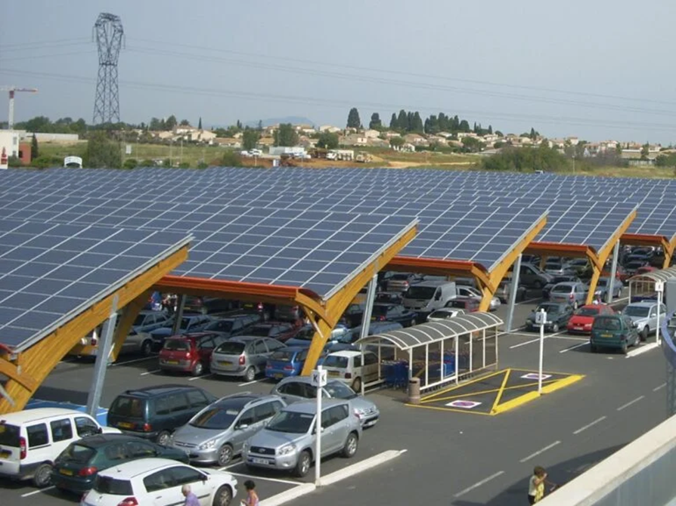
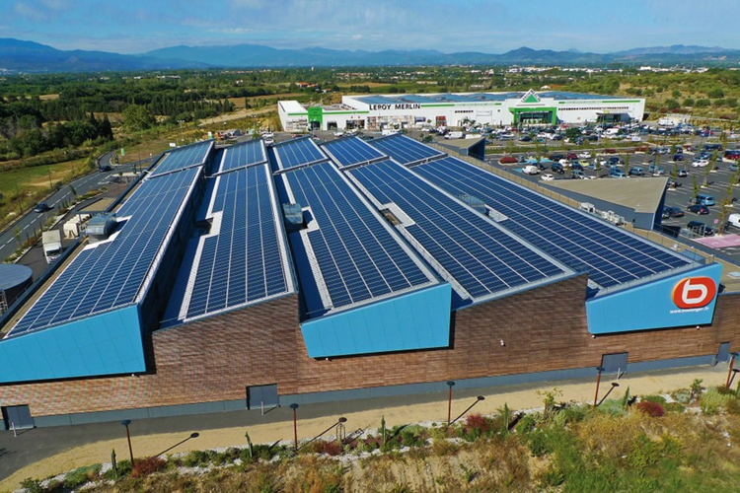
Transition énergétique des bâtiments grâce à la production électrique photovoltaïque avec onduleurs-coupleurs MPPT centralisés
Les installations photovoltaïques réduisent-elles vraiment l’impact environnemental de la consommation électrique du bâtiment ?
Bâtiments commerciaux

Slide 4
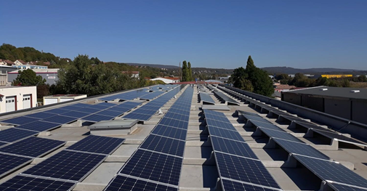
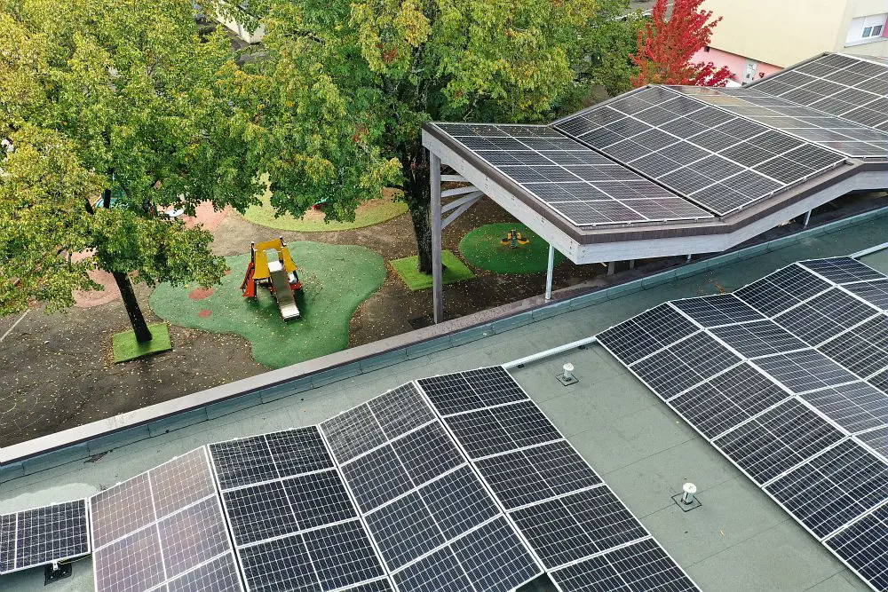
Transition énergétique des bâtiments grâce à la production électrique photovoltaïque avec onduleurs-coupleurs MPPT centralisés
Quels sont les critères et contraintes permettant à un bâtiment d’avoir le niveau le plus élevé d’autoconsommation ?
Quelles sont les raisons pour lesquelles la position de son champ photovoltaïque n’est pas toujours identique ?
Projet Response Dijon
Bâtiments tertiaires - ErP

Slide 5
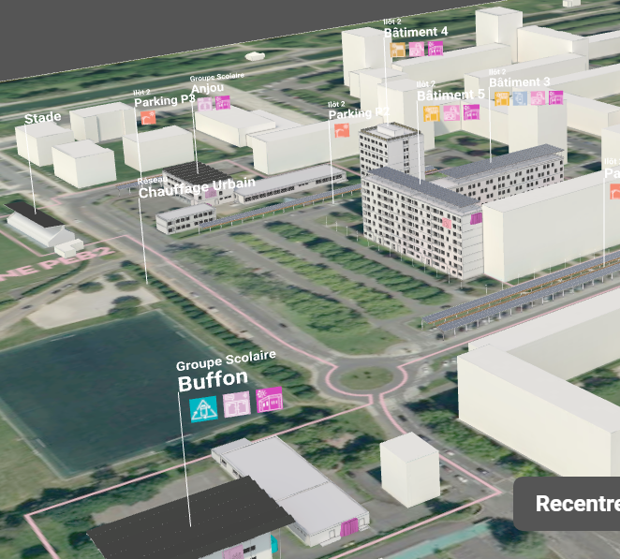
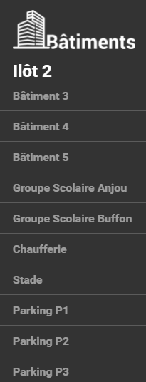
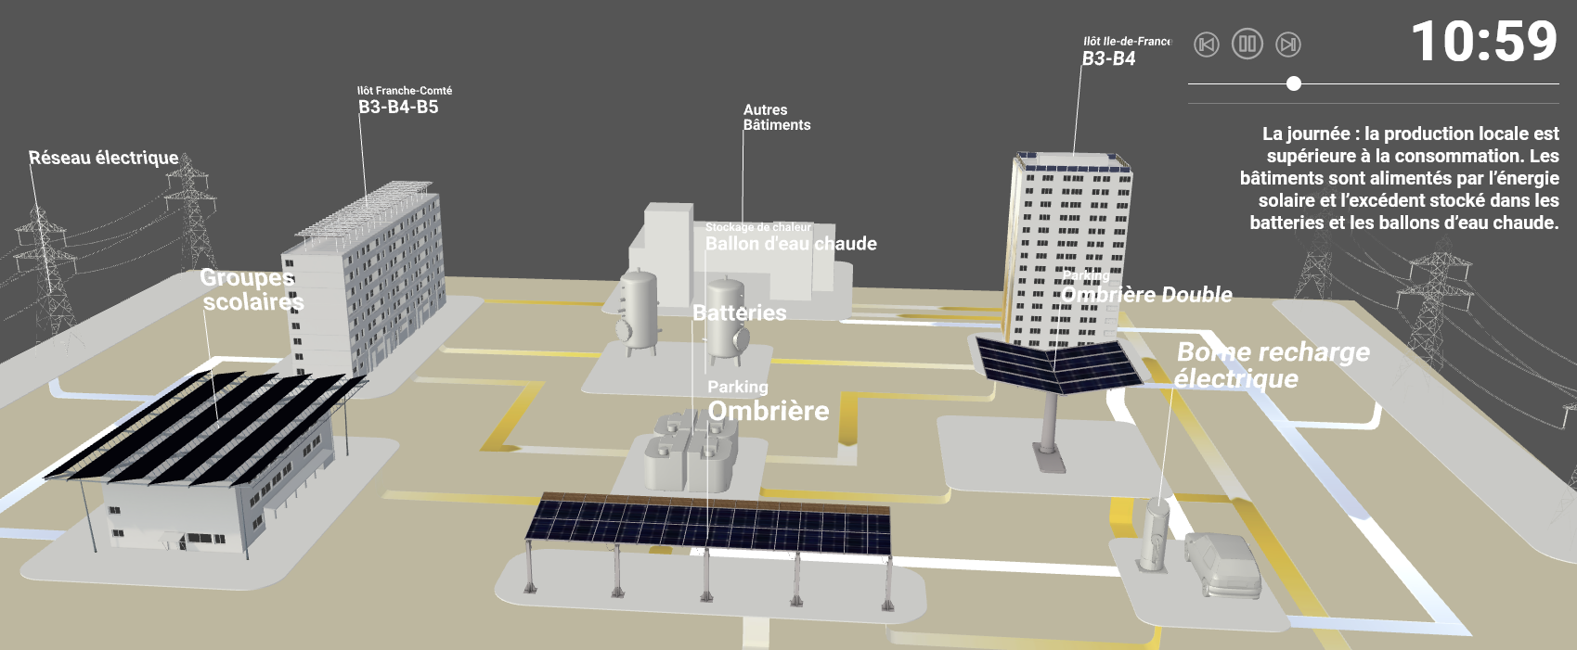
Projet RESPONSE de Fontaine d’Ouche
Projet de rénovation énergétique de 2 îlots de bâtiments du quartier de la Fontaine d’Ouche de Dijon.
Doit permettre de produire sa propre énergie et de la consommer au travers de la plus vaste opération d’autoconsommation électrique de France.
Notes:
Projet de microgrid Fontaine d’Ouche : habitat collectif + centre commercial
Autoproduction pour une installation individuelle

Slide 6
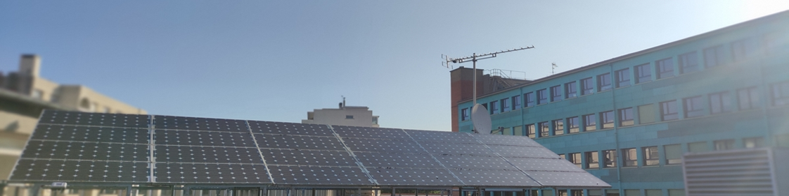
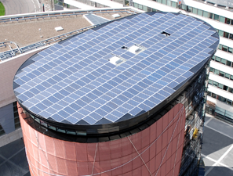
Transition énergétique des bâtiments grâce à la production électrique photovoltaïque avec onduleur de chaîne
(onduleur-coupleur MPPT centralisé)
Activité A1
Performances de l’installation photovoltaïque Phébus
5 études indépendantes qui peuvent être abordées dans n’importe quel ordre.
Possibilité de répartir les études par groupe d’étudiants pour une restitution devant la classe
Activité A2
Performances de l’installation photovoltaïque de la tour Elithis
A réaliser après l’activité A1
Synthèse concernant
la production électrique photovoltaïque avec onduleur de chaîne (onduleur-coupleur MPPT centralisé)

